Slide 1
Перший урок у 4-Б класі.
День пам’яті захисників і захисниць, які загинули в сучасній війні за незалежність України

Slide 2

Вже минуло літо променисте,
Й дзвоник знов до школи кличе нас...
Сьогодні, як і кожного року, наша школа гостинно відчиняє свої двері перед шкільною родиною. Незважаючи на надскладні виклики часу: війну, біль, страждання - перший дзвоник лунає в усіх куточках України.

Slide 3
29 серпня
Це не єдиний день у році, коли ми згадуємо, віддаємо шану, розповідаємо про тих, хто віддав життя, щоб відстояти Україну, її державність, незалежність і соборність. Але це особливий день, нагода для всіх у суспільстві разом зосередитися на пам’яті, шані і вдячності.

Slide 4
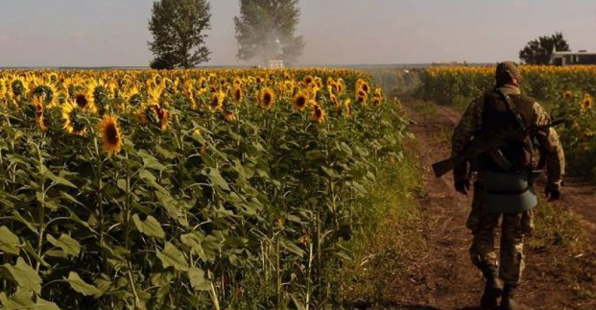
Цей День пам’яті держава започаткувала в 2019 році.
Саме 29 серпня, бо з цією датою пов’язаний один із найтрагічніших епізодів російсько-української війни до повномасштабного вторгнення – вихід українських воїнів з оточення під Іловайськом у 2014 році. Тоді російське керівництво – традиційно для себе – порушило домовленості: українських військових розстріляли, коли вони колонами проходили тим, що мало бути «зеленим коридором». Їхній шлях пролягав через соняшникові поля. Тому традиційним символом пам’ятного дня 29 серпня став соняшник.

Slide 5
Цього року, поки триває війна до перемоги, ми не можемо ані знати точну кількість, ані назвати всіх поіменно, ані розповісти всі історії. Але ми впевнені, що українське суспільство докладе всіх зусиль, щоб наші загиблі герої були в нашій пам’яті не абстрактною цифрою. Щоб вони отримали максимальну шану, якої тільки заслуговують ті, хто віддав життя за свою країну. Щоб наша пам’ять про них була живою.

Slide 6

Повномасштабне вторгнення Росії 24 лютого 2022-го відкрило нову сторінку героїзму, стійкості та, на жаль, втрат. Головнокомандувач Збройних сил України Валерій Залужний повідомив, що з моменту повномасштабного нападу на серпень 2022 року «у війні проти російських загарбників загинули майже 9 тисяч українських героїв».

Slide 7
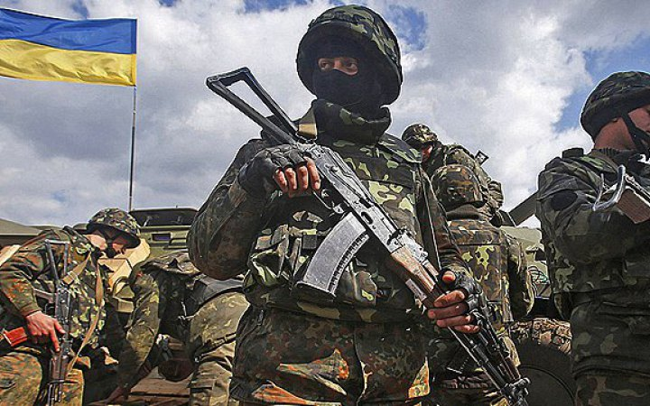
Після перемоги ми віднайдемо свої традиції пам’яті про загиблих воїнів. Ми вже називаємо і продовжимо називати на їхню честь вулиці. У нас уже є місця пам’яті та меморіальні дошки у публічному просторі.

Slide 8
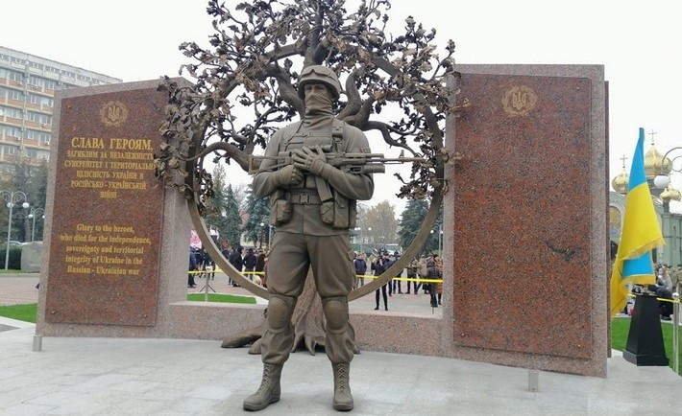
Але після остаточної перемоги в країні повинні постати особливі місця, з проникливою архітектурою і людяними меморіальними практиками, які свідчитимуть, що ми шануємо і дякуємо.

Slide 9
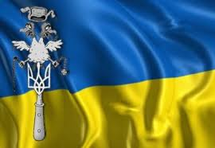
Пам’ятаємо і будемо пам’ятати!

Slide 10

Бажаю всім віри і впевненості у завтрашньому дні, міцного здоров’я, успіхів і злагоди у новому 2025/2026 навчальному році!
Нехай цей день не буде причиною печалі, а запам'ятається довгоочікуваними веселими зустрічами, пробудженням спраги до знань.
Щоб сил і терпіння вистачило на весь прийдешній рік! Високих оцінок, легких контрольних, цікавих уроків і вірних друзів, з якими все легко здійсниться!
ЗІ СВЯТОМ!

